Slide 1

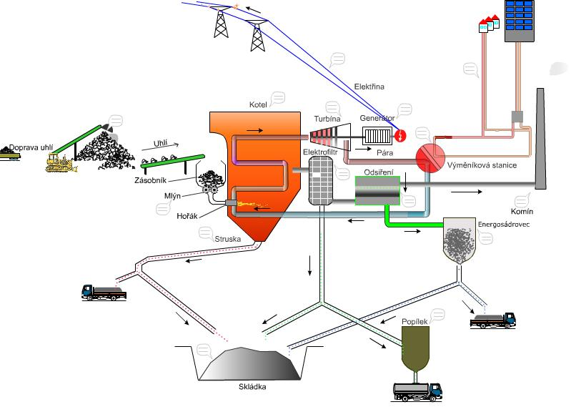
Kogenerační výroba

Slide 2
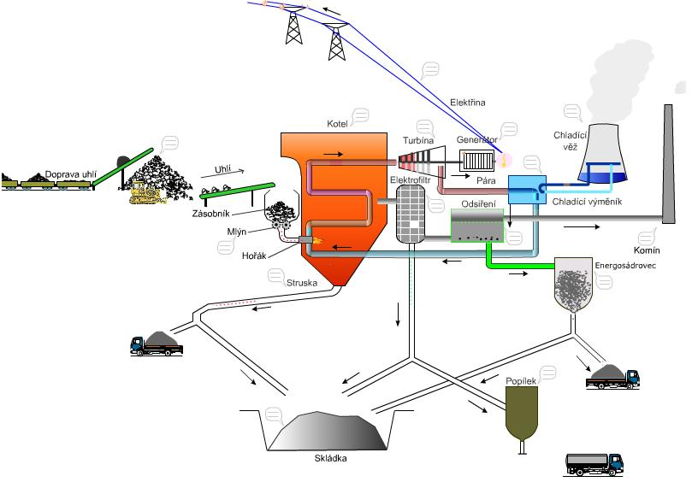
Kondenzační výroba

Slide 3
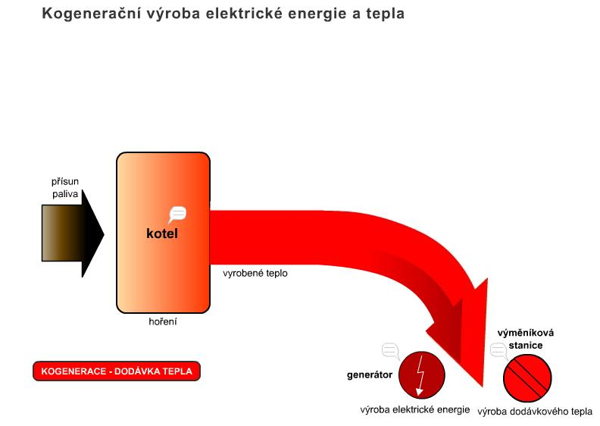
Kogenerace – dodávka tepla

Slide 4
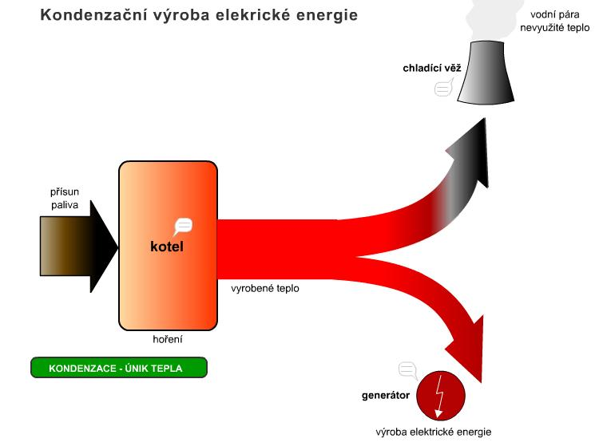
Kogenerace – únik tepla

Slide 5
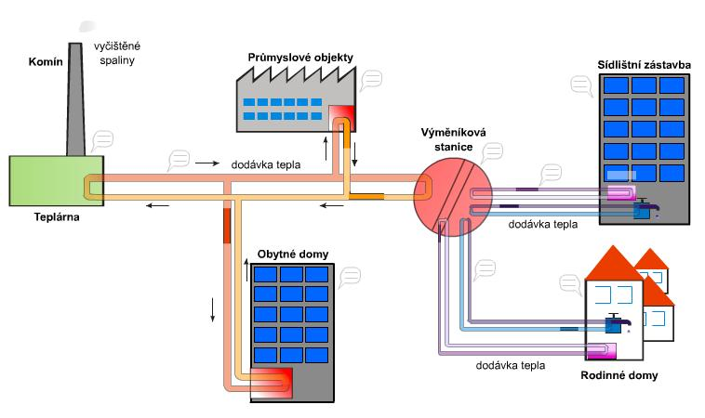
Soustava horkovodního zásobování

Slide 6
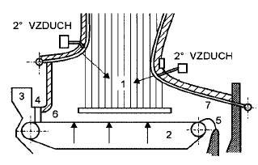
Základní schéma roštového kotle

Slide 7
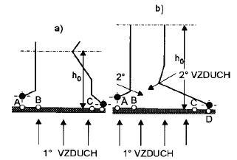
Druhy roštů

Slide 8
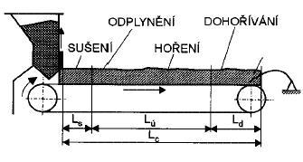
Fáze paliva na roštu

Slide 9
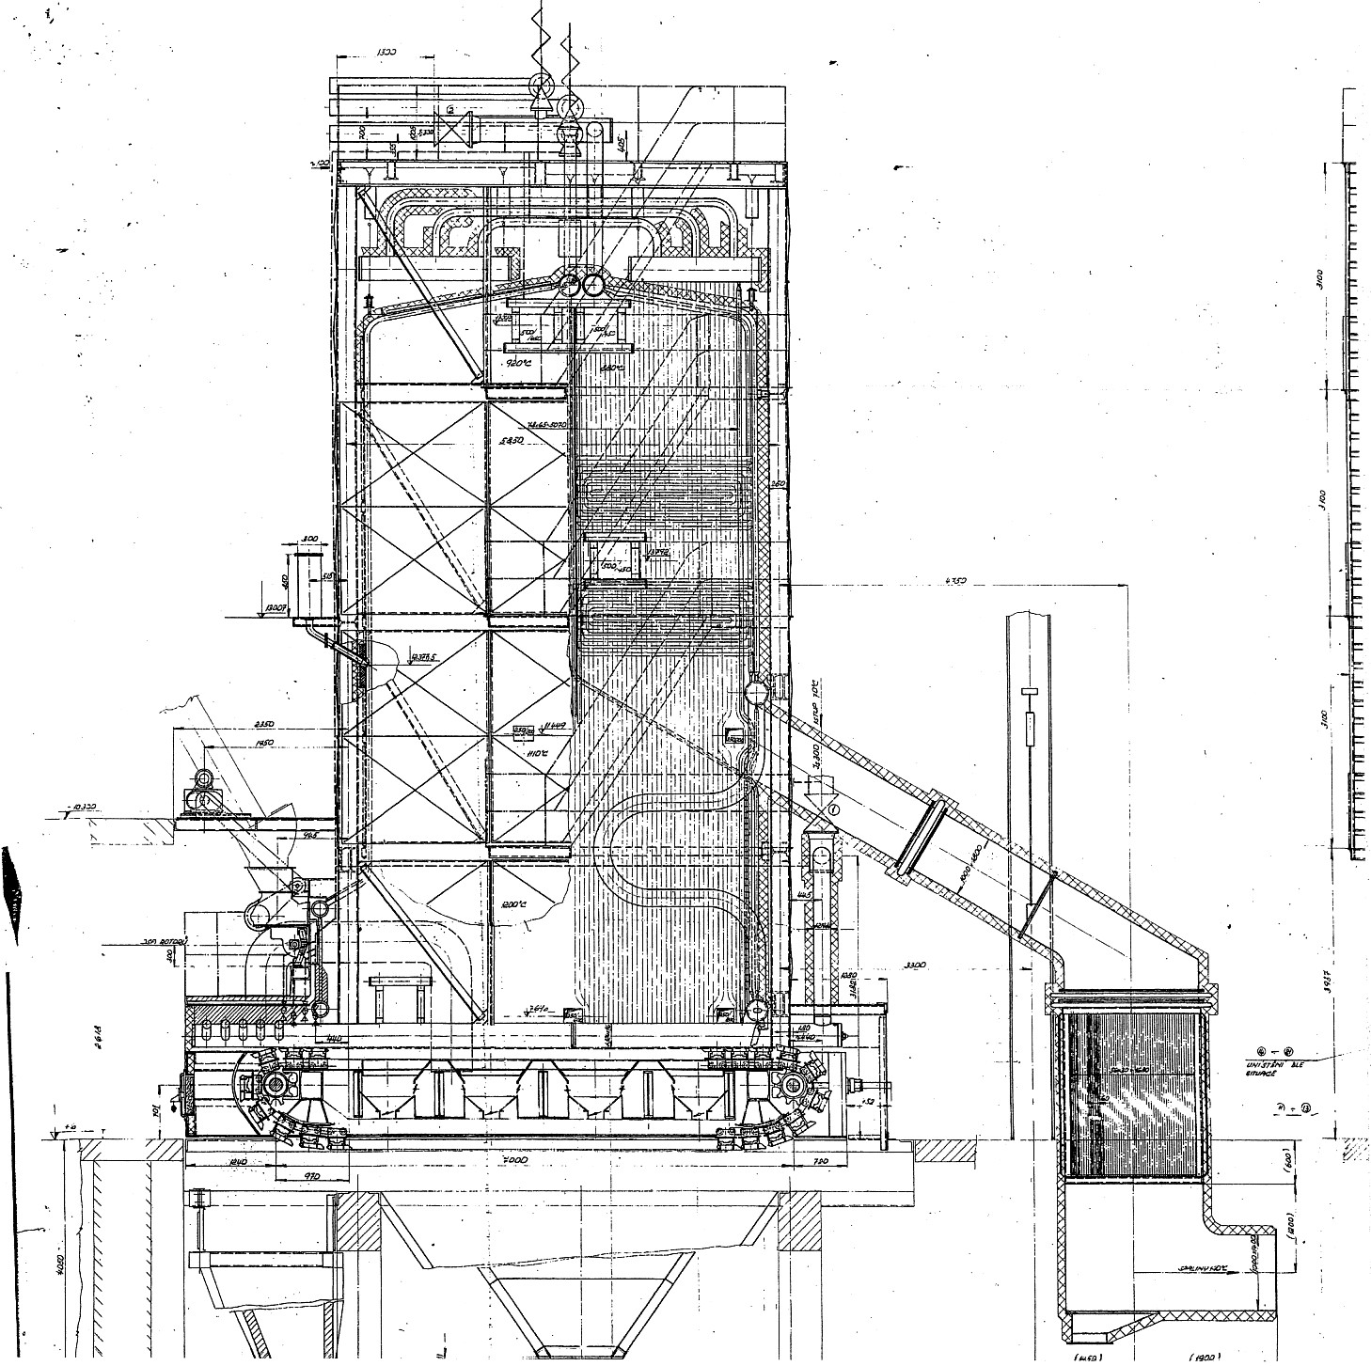
Schéma
horkovodního
roštového kotle

Slide 10
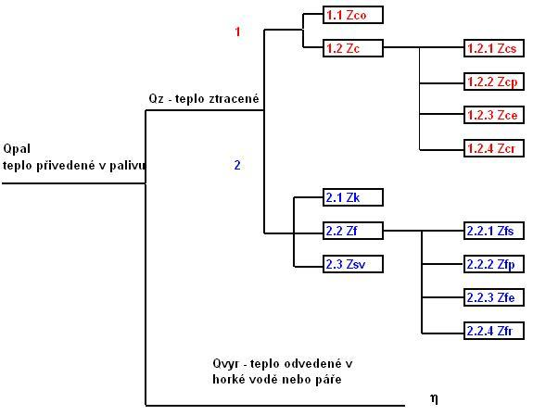
Druhy ztrát

Slide 11
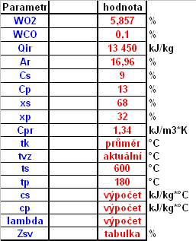
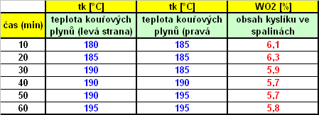
Technická data a podklady pro výpočet ztrát
Technická data:
Podklady pro výpočet:
1. | Jmenovitý výkon kotle | 34,88 MW
2. | Jmenovitá teplota vody na výstupu | 160°C
3. | Jmenovitá teplota vody na vstupu | 90°C
4. | Teplotní spád vody v kotli | 70°C
5. | Jmenovité průtočné množství vody | 428 t/h
6. | Konstrukční tlak | 2,55 MPa
7. | Minimální výkon kotle | 5,8 MW
8. | Nejnižší doporučená vstupní teplota | 70°C
9. | Nejnižší průtočné množství vody kotlem | 343 t/h
10. | Otevírací tlak pojistných ventilů | 2,26 MPa
Palivo:
Zrnění 0 – 30 mm.
Podíl frakce pod 2 mm - max. 40 %.
Největší kusy – 40 mm.
Podíl frakce nad 20 mm – max. 5 %.
Výhřevnost surového paliva 13,45 MJ/kg

Slide 12
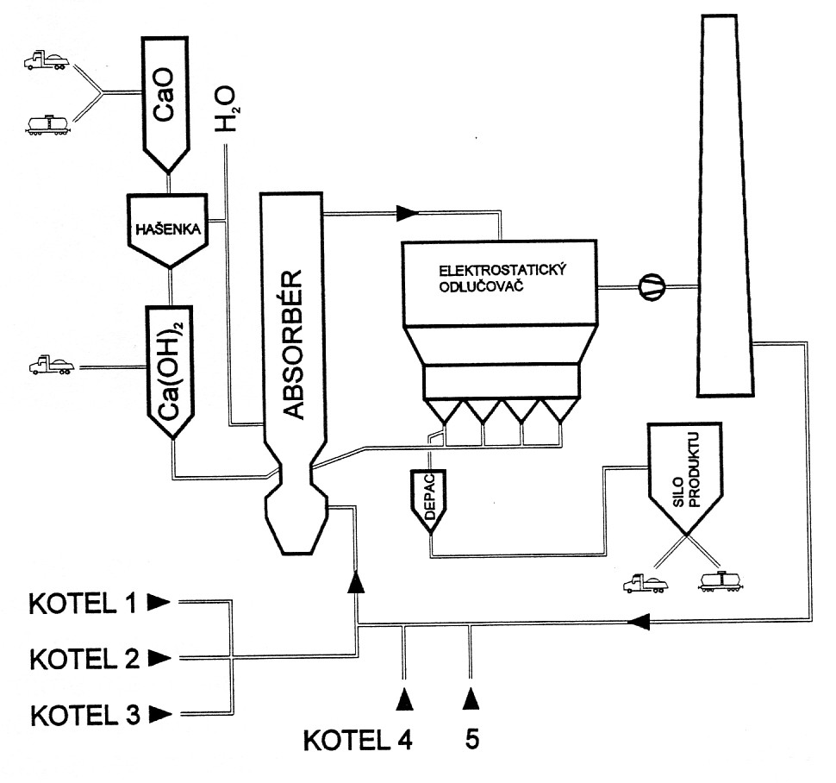
Schéma odsíření Plzeňské teplárenské a.s.

Slide 13
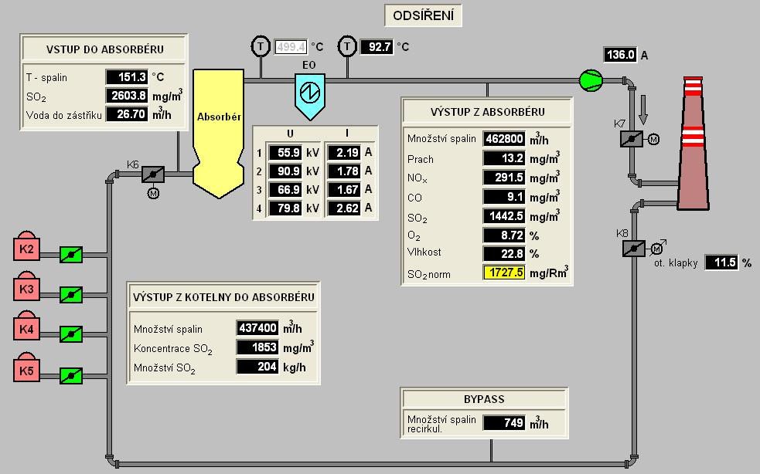
Sledování a měření odsíření

Slide 14
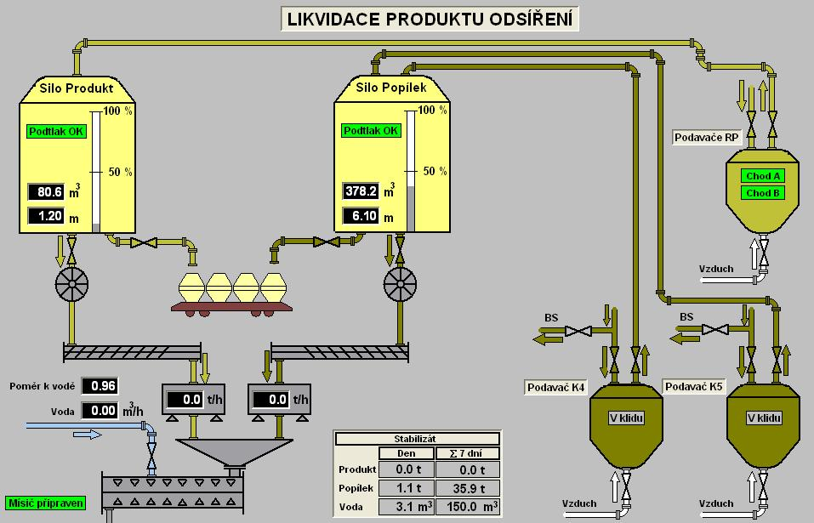
Schéma principu likvidace produktu odsíření

Slide 15
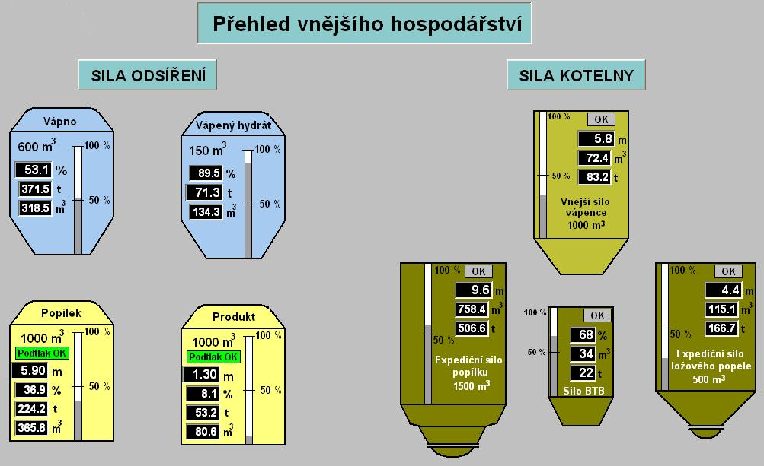
Přehled sil vnějšího hospodářství

